Slide 1
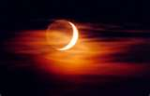
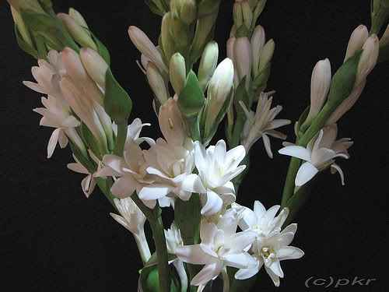
BANGLADESH
আমার সোনার বাংলা আমি তোমায় ভালবাসি
চিরদিন তোমার আকাশ , তোমার বাতাস, আমার প্রাণে
ওমা , আমার প্রাণে বাজায় বাশিঁ।
সোনার বাংলা্‌ , অমি তোমায় ‘’’’’’’’’’’’’’’’’’

Slide 2
সু-স্বাগতম

Slide 3
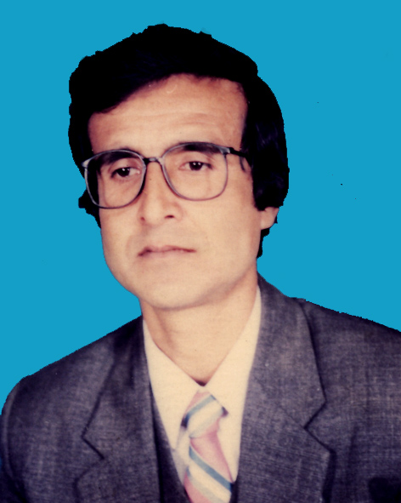
সুকুমার চক্রবর্ত্তী
সহকারি শিক্ষক
বনগ্রাম মাধ্যমিক বিদ্যালয়
খোকসা, কুষ্টিয়া ।
মোবাইলঃ ০১৭১৫০২৫৪৪৬
sukumarekterpur@gmail.com
শ্রেণিঃ ৬ষ্ঠ , বিজ্ঞান
কুইজ প্রতিযোগীতা
অধ্যায় ৪র্থ, উদ্ভিদের বাহ্যিক বৈশিষ্ট্য
সময়ঃ ৪০ মিনিট
তারিখঃ ২৮/০২/২০১৬ইং

Slide 4
কুইজ প্রতিযোগীতার নিয়মাবলী
১। প্রতি শ্রেণীতে ছাত্র-ছাত্রীদের চারটি গ্রুপে ভাগ করতে হবে ।
২। প্রথম সাড়া প্রাপ্ত গ্রূপের প্রতি প্রশ্নের সঠিক উত্তরের জন্য ১ নম্বর করে পাবে।
৩। যে গ্রূপ প্রশ্নের উত্তর সর্ব প্রথম সাড়া দেবে এবং এর বিপরিতে অন্য গ্রূপ চ্যালেঞ্জ করতে পারবে।
৪। প্রথম গ্রূপের ভূল উত্তেরর জন্য -১। এবং চ্যালেঞ্জ করা গ্রূপের উত্তর সঠিক বা হলে +২বা -২ পাবে।
৫। একাধিক গ্রূপের চ্যালেঞ্জ করার সযোগ থাকবে।
৬। সব গ্রূপের ক্ষেত্রে একই নিয়ম প্রযোজ্য।
৭। সর্ব শেষ বিজয়ীদের মাঝে পুরস্কারের ব্যবস্থা থাকতে হবে।

Slide 5
প্রশ্নঃ-
৪৪। পাতার সর্বপ্রধান কাজ কী ?
২২। বর্ধিঞ্চু অঞ্চলের কাজ কী ?
৪৩। কান্ড ও ফলকের মধ্যে পানি, খনিজ লবন ও তৈরি খাদ্য কে আদান-প্রদান করে ?
৪২। কোন উদ্ভিদের পাতায় বোটা থাকে না ?
৪১। কোন কোন উদ্ভিদের পত্রমূলের পাশ থেকে ছোট পত্রসাদৃশ্য অংশ বের হয় একে কী বলে ?
৯। সপুষ্পক উদ্ভিদের ফুলগুলো কোথা থেকে উৎপন্ন হয়?
৫২। মানব জীবনে কান্ডের প্রয়োজনীয়তা কী ?
৫১। মানব জীবনে মূলের প্রয়োজনীয়তা কী ?
৫০। মানব জীবনে পাতার প্রয়োজনীয়তা কী ?
৪৯। অনুফলক গুলো যে দন্ডের উপর সাজানো থাকে একে কী বলে ?
২৭। দ্বিবীজপত্রী উদ্ভিদের প্রধান মূল এবং শাখা প্রশাখা নিয়ে যে মূলতন্ত্র গঠিত তাকে কী বলে ?
২৬। যেসব উদ্ভিদের দুইটি বীজপত্র থাকে তাদেরকে কী বলে ?
৩২। অগুচ্ছ মূল কোন কোন উদ্ভিদের দেখা যায় ?
২৫। ভ্রুণমূল বৃদ্ধি পেয়ে সরাসরি মাটির ভিতর প্রবেশ করে শাখা প্রশাখা বিস্তার লাভ করে একে কি বলে ?
১। উন্নত উদ্ভিদ দু-ধরনের কি কি?
২৪। মূলকে উৎপত্তি ও অবস্থান অনুযায়ী ভাগ গুলো কি কি ?
২৯। মূল ভ্রুণ থেকে উৎপন্ন না হয়ে কান্ড বা পাতা থেকে উৎপন্ন হয় তাকে কি বলে ?
৪৫। পত্রফলকের বৈশিষ্ট্যের উপর ভিত্তি করে পত্রের ভাগগুলো কি কি?
৩৮। দুর্বল কান্ড কি কি প্রকৃতির হতে পারে?
৩৯। কান্ড বা তার শাখা প্রশাখার পর্ব থেকে তার পাশের দিকে চ্যাপ্টা যে অঙ্গটি উৎপন্ন হয় তাকে কী বলে?
৪৭। কিছু উদ্ভিদের পাতায় অনেকগুলি ফলক থাকে একে কী বলে ?
৪৬। যে পত্রে বৃন্তের উপরে একটি পত্রফলক থাকে তাকে কী বলে ?
৩৭। তৃণ আকৃতির কান্ডের উদাহরণ ?
১১। প্রধান মূলের সাথে লাগানো মাটির উপরের উদ্ভিদের যে অংশ থাকে তাকে কী বলে?
১২। কান্ডকে কিভাবে চেনা যায়?
১০। একটি আদর্শ ফুলের কি কি অংশ থাকে?
২। যে উদ্ভিদের ফুল, ফল, পাতা,মূল ও কান্ড আছে তাকে কী বলে?
৩৫। মঠ আকৃতির কান্ডের উদাহরণ ?
৩৬। গম্বুজ আকৃতির কান্ডের উদাহরণ ?
৩১। গুচ্ছ মূল কোন কোন উদ্ভিদের দেখা যায় ?
৩০। অস্থানিক মূলের ধরন গুলো কি কি ?
২৩। স্থায়ী অঞ্চলের কাজ কী ?
৪০। আদর্শ পাতা কাকে বলে?
২৮। কোন ধরনের উদ্ভিদের এরুপ মূলতন্ত্র থাকে ?
৪৮। অনুফলক গুলো যে দন্ডের উপর সাজানো থাকে একে কী বলে ?
১৪। পাতার কাজ কী?
৩৩। মূলের কাজ কী ?
১৩। শাখা প্রশাখার গায়ে যে চ্যাপ্টা সবুজ বর্ণের অঙ্গ সৃষ্ট হয় তাকে কী বলে?
৩৪। প্রাথমিক ভাবে কান্ডের শ্রেণিভাগ গুলো কী ?
৮। উদ্ভিদের যে অংশগুলো মাটির উপরে থাকে তাদের একত্রে কী বলে?
৪। বীজপত্রের উপর ভিতি করে সপুষ্পক উদ্ভিদের ভাগগুলো উল্লেখ কর।
৭। আবৃতবীজ সপুষ্পক উদ্ভিদকে আদর্শ উদ্ভিদকে বলা হয় কেন ?
৬। দ্বিবীজপত্রী উদ্ভিদের উদাহরণ দাও।
৫। একবীজপত্রী উদ্ভিদের উদাহরণ দাও।
৩। এই সকল উদ্ভিদ আবৃতবীজী না নগ্নবীজী উদ্ভিদ।
২১। মূলত্র এর কাজ কী ?
১৯। ভ্রুণমূলটি বৃদ্ধি পেয়ে কী গঠন করে?
২০। একটি আদর্শ মূলের বিভিন্ন অংশ কি কি?
১৮। মূল সাধারনত কী থেকে উৎপন্ন হয়?
১৭। উদ্ভিদের যে অংশ পর্ব, মধ্যপর্ব ও অগ্রমুকুলবিহীন তাকে কী বলে?
১৬। ফুলের কোন অংশ ফলে রুপান্তরিত হয়?
১৫। সপুষ্পক উদ্ভিদের পাতার কক্ষ থেকে যে ফুল তৈরি হয়, এর থেকে কী উৎপন্ন হয়?
উত্তরঃ-
২৫। স্থানিক মূল ।
২৭। স্থানিক মূলতন্ত্র বলে।
১৪। পাতায় খাদ্য প্রস্তুত হয়।
১৩। পাতা।
৫২। গোল আলু, আদা সবজি হিসাবে, বড় কান্ড আসবাব তৈরিতে, পাট,শণের কান্ড আঁশ হিসাবে ব্যবহৃত হয়।
৪৮। র‍্যাকিস বা অক্ষ।
৪৩। বৃন্ত বা বোটা।
৪৪। সালোকসংশ্লেষণ প্রক্রিয়ায় এরা খাদ্য প্রস্তুত করা।
৪২। শিয়াল কাঁটা।
৪৯। র‍্যাকিস বা অক্ষ।
৪৫। সরল পত্র ও যৌগিক পত্র।
৫১। মূলা, গাজর সবজী হিসাবে। শতমূলী, সর্পগন্ধা ঔষধ তৈরিতে হিসাবে ব্যবহৃত হয়।
৪৭। অনুফলক।
৫০। লালশাক,পুইশাক খাদ্য হিসাবে। তালপাতা, গোলপাতা ছাউনি হিসাবে ব্যবহৃত হয়।
৪৬। সরল পত্র ।
৩৯। পাতা।
২৬। দ্বিবীজপত্রী উদ্ভিদ বলে।
১০। বৃতি,দল, পুংকেশর ও গর্ভাশয়।
১২। কান্ডের গায়ে পর্ব, পর্বমধ্য থাকে। পর্ব থেকে পাতা উৎপন্ন হয়। এটি উদ্ভিদের ভার বহন করে।
১১। কান্ড।
৪০। যে পাতায় পত্রমূল, বৃন্ত ও ফলক এই তিনটি অংশ বিদ্যমান।
৩৪। সবল কান্ড ও দুর্বল কান্ড।
৩৩। মাটির সাথে শক্তভাবে আটকে রাখা এবং মাটি থেকে পানি ও খনিজ পদার্থ শোষণ করা।
৩১। ধান, নারিকেল, সুপারি ইত্যাদি।
৩২। কেয়া গাছের ঠেশ মূল, বটের ঝুরিমূল ইত্যাদি।
৩০। গুচ্ছ মূল ও অগুচ্ছ মূল।
২৪। স্থানিক মূল ও অস্থানিক মূল।
২৯। অস্থানিক মূল বলে।
১৫। ফল।
১। নগ্নবীজী ও আবৃতবীজী।
৯। পাতার কক্ষ থেকে।
৮। বিটপ।
৭। কারন, এরা সর্বোন্নত উদ্ভিদ।
৬। আম, জাম ও কাঁঠাল।
৫। ধান, গম ও ঘাস।
৪১। উপপত্র।
২। স-পুষ্পক উদ্ভিদ।
৪। একবীজপত্রী ও দ্বিবীজপত্রী উদ্ভিদ।
২৮। আম, জাম, মরিচ, সরিষা ইত্যাদি।
২৩। শাখা প্রশাখা সৃষ্টি করা।
২৩। শাখা প্রশাখা সৃষ্টি করা।
২২। মূলের বৃদ্ধি করাই বর্ধিঞ্চু অঞ্চলের প্রধান কাজ।
৩। আবৃতবীজী উদ্ভিদ।
২১। আঘাত থেকে মূলকে রক্ষা করাই মূলত্র কাজ।
৩৫। দেবদারু, বিলেতি ঝাউ।
৩৭। বাশ, আঁখ।
৩৬। আম, কাঁঠাল।
৩৮। লতানো, শয়ান ও আরোহী।
১৭। মূল।
১৮। ভ্রুণমূল থেকে।
২০। স্থায়ী অঞ্চল, মূলরোম অঞ্চল, বর্ধিষ্ণু অঞ্চল ও মূলত্র অঞ্চল।
১৬। গর্ভাশয়।
১৯। প্রধান মূল।

Slide 6
বিনোদন

Slide 7
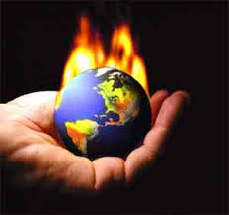
ধন্যবাদ

